Slide 1
第2章
离 散 信 息
的 度 量
北京邮电大学信息论
授课教师：顾昕钰

Slide 2

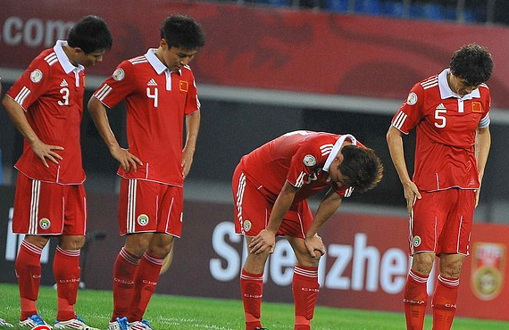


什么是离散信息的度量？
定量的描述离散消息中所含信息的多少
信息量很小
信息量很大

Slide 3
如何对离散信息进行度量？
发生的概率大
发生的概率小
信息量小
信息量大

Slide 4



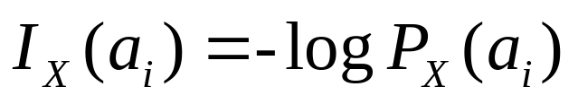

自信息的定义
大胆猜测
小心求证
事件集合 X 中的事件 的自信息：
简记
Basic Concepts in Information Theory and Coding -- The Adventures of Secret Agent 00111
Golomb, Solomon W.,Peile, Robert E.,Scholtz, Robert A.

Slide 5
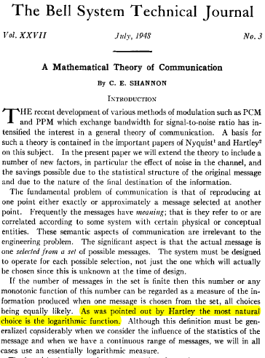
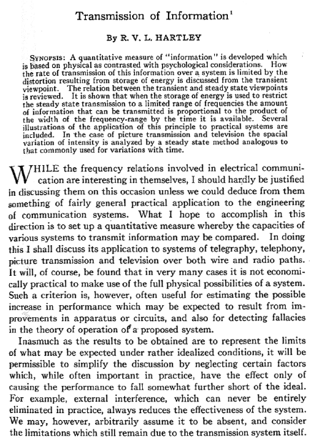
自信息的定义
"the single most important prerequisite" for Shannon's theory of information
“As was pointed out by Hartley the most natural choice is the logarithmic function”

Slide 6
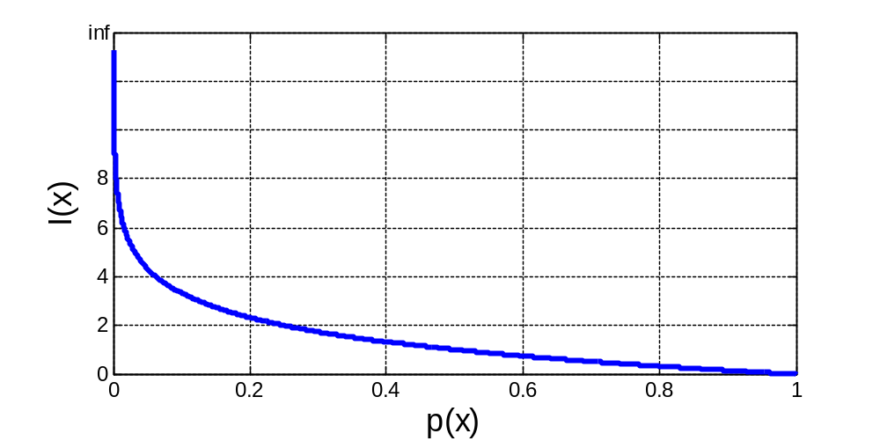
如何对离散信息进行度量？

Slide 7

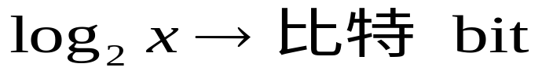


自信息的单位
关于对数底的选取

Slide 8
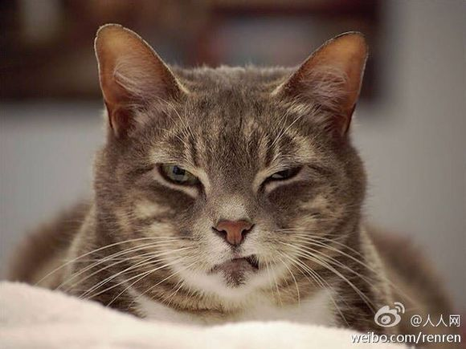

自信息的含义
事件发生前，事件发生的不确定性
事件发生后，事件所包含的信息量
Surprisal: the “surprise" of seeing the outcome

Slide 9
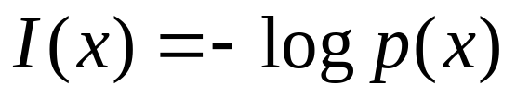
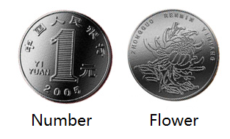
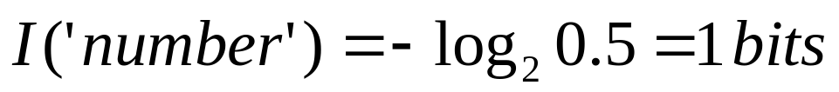

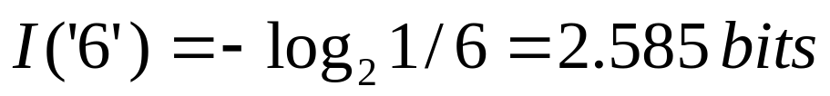
Self-information
Tossing a coin
Rolling a fair die
The information when “number” occurs：
The information when “6” occurs：

Slide 10

§2.1.1 自信息
例2.1
箱中有90个红球，10个白球。现从箱中随机地
取出一个球。求：
（1）事件“取出一个红球”的不确定性；
（2）事件“取出一个白球”所提供的信息量；
（3）事件“取出一个红球”与“取出一个白
球”的发生，哪个更难猜测？

Slide 11









§2.1.1 自信息
解：
（1）设 表示“取出一个红球”的事件，则
故事件 的不确定性为：
比特
（2）设 表示“取出一个白球”的事件，则
故事件 所提供的信息量为：
比特
（3）因为 ，所以事件“取出一个白球”的发生更难猜测。

Slide 12
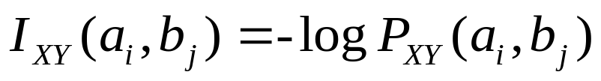
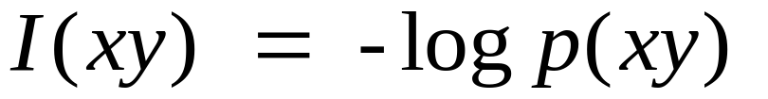
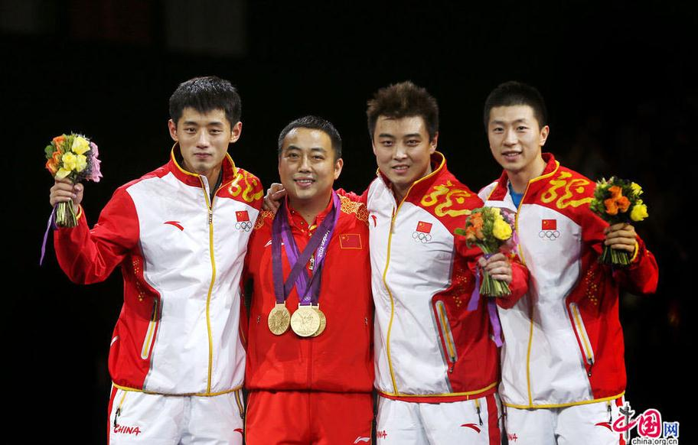
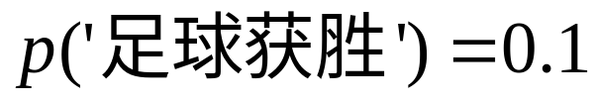
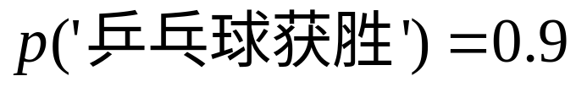
联合自信息
事件集合 XY 中的事件 的联合自信息：
简记

Slide 13
§2.1.1 联合自信息
例2.1续
箱中球不变，现从箱中随机取出两个球。求：
（1）事件“两个球中有红、白球各一个”的
不确定性；
（2）事件“两个球都是白球”所提供的信息量；
（3）事件“两个球都是白球”和“两个球都是
红球”的发生，哪个事件更难猜测？

Slide 14
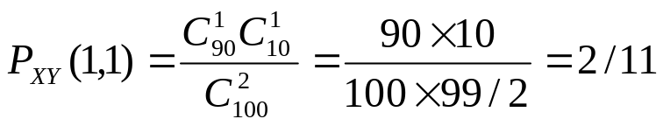

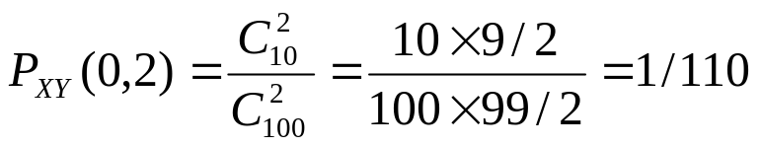

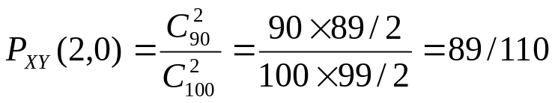


§2.1.1 联合自信息
解：
三种情况都是求联合自信息。设x为红球数，y为白球数。
(1)
比特
(2)
比特
(3)
比特
因为 ，所以事件“两个球都是白球”的发生更难猜测。

Slide 15
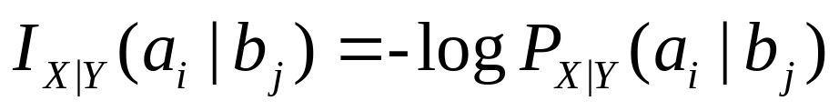


条件自信息
事件 给定，事件 的条件自信息：
简记
假设世界杯可以请外援的条件下，中国队获胜的概率为

Slide 16

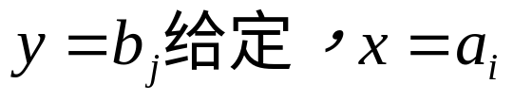
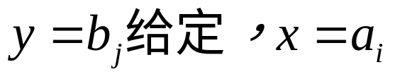

§2.1.1 条件自信息
条件自信息的含义包含两方面：
1
1
2
自信息、条件自信息和联合自信息之间的关系:
I(xy)= I(x)+ I(y|x)= I(y)+ I(x|y)

Slide 17
§2.1.1 条件自信息
例2.1续
箱中球不变，现从箱中先拿出一球，再拿出一球
求：
（1）事件“在第一个球是红球条件下，第二个
球是白球”的不确定性；
（2）事件“在第一个球是红球条件下，第二个
球是红球”所提供的信息量。
Page ▪ <number>

Slide 18


§2.1.1 条件自信息
解：
这两种情况都是求条件自信息，设r表示红球，w表示白球。
(1)
比特
(2)
比特

Slide 19
§2.1.1 条件自信息
例2.2
有8×8=64个方格，甲将一棋子放入方格中，
让乙猜：
1）将方格按顺序编号，让乙猜顺序号的困难
程度为何？
2）将方格按行和列编号，当甲告诉乙方格的
行号后，让乙猜列顺序号的困难程度为何？

Slide 20
§2.1.1 条件自信息
解：
两种情况下的不确定性
1) I(xy)=log₂64=6 bit
2) I(x|y)=-log₂p(x|y)=-log₂(1/8)=3 bit

Slide 21



§2.1.2 互信息
互信息
定义
条件
互信息
性质

Slide 22
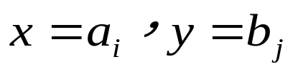
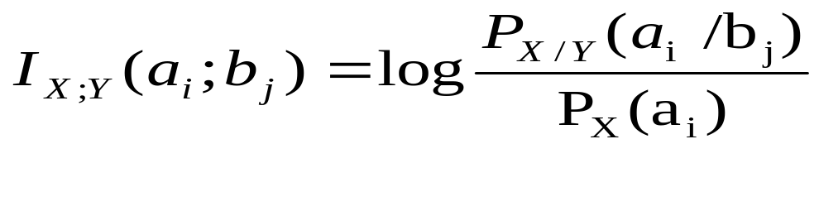
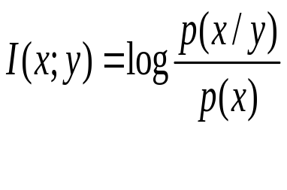
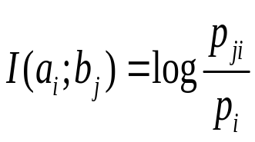

§2.1.2 互信息
定
★ 离散随机事件
之间的互信息：
义
简记
或
通过计算
I(x;y)与 I(x|y)的区别？

Slide 23
§2.1.2 互信息
(2）
I(x)：x的不确定性
I(x/y)：在 y发生条件下
x的不确定性；
I(x；y)：当 y发生后
x不确定性的变化。
两个不确定度之差，
是不确定度消除的部分，代表已经确定的东西，实际就是由y发生所得到的关于x 的信息量。
(1）互信息的单位与
自信息单位相同；
注意
(3)互信息反映了
两个随机事件x与y
之间的统计关联程度

Slide 24
§2.1.2 互信息
性
质
（2）当事件x，y
统计独立时，互信
息为0，即：
I(x;y)=0
(1）互易性：
I(x；y)=I(y；x)
（4）任何两事件之
间的互信息不可能
大于其中任一事
件的自信息
（3）互信息
可正可负

Slide 25






§2.1.2 互信息
例2.3
设e表示“降雨”，f表示“空中有乌云”，且
P(e)=0.125，P(e|f)=0.8求：
1）“降雨”的自信息
2）“空中有乌云”条件下“降雨”的
自信息
3）“无雨”的自信息
4）“空中有乌云”条件下“无雨”的自信息
5）“降雨”与“空中有乌云”的互信息
6）“无雨”与“空中有乌云”的互信息

Slide 26

§2.1.2 互信息
解：
1) I(e)= -log0.125 =3 bit
2) I(e |f)= -log0.8 =0.322 bit
3) I( )= -log0.875 =0.193 bit
4) I( |f)= -log0.2 =2.322 bit
5) I(e；f)= 3 – 0.322 =2.678 bit
6) I( ；f)= 0.193 – 2.322 = -2.129 bit

Slide 27
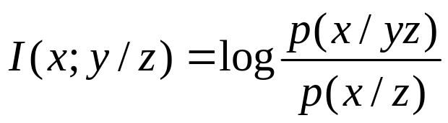
§2.1.2 条件互信息
定
★ 设联合集XYZ，在给定z∈Z
条件下x(∈X)与y(∈Y )之间的
条件互信息定义为：
义
除条件外，条件互信息的含义与互信息的含义与性质都相同

Slide 28
§2.2 信息熵
★信息熵的定义与计算
★条件熵
与联合熵
★熵的
基本性质
1
2
3
Page ▪ <number>

Slide 29



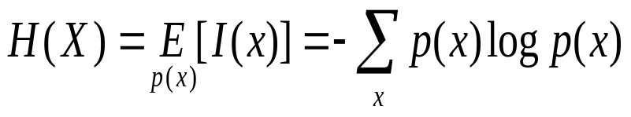

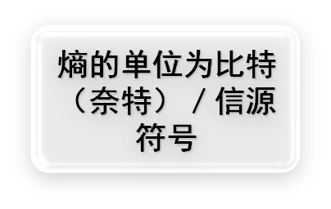
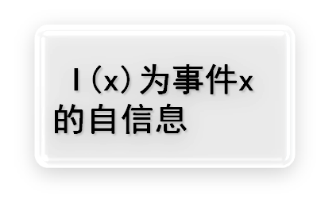
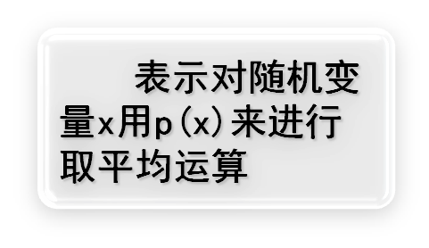




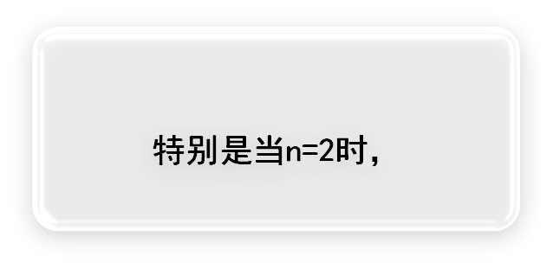
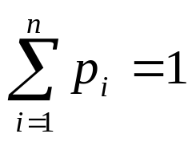



§2.2.1 信息熵的定义与计算
离散信源X的熵定义为自信息的平均值,记为H(X)
简记为
3
1
2
4

Slide 30
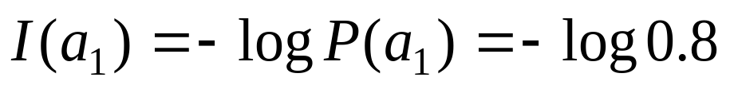

1.信息熵的定义
具体例子
说明
信息熵的含义
有一布袋内放100个电阻，其中80个电阻是1Ω的，20个电阻是2Ω的。若随意摸取一个电阻，猜测其阻值，我们用a₁表示事件“摸出的是1Ω电阻”，用a₂表示事件“摸出的是2Ω电阻”。
如果被告知摸出的是1Ω电阻，那么获得的信息量是：
如果被告知摸出的是2Ω电阻，那么获得的信息量是：

Slide 31
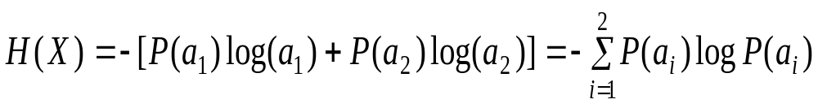
1.信息熵的定义
具体例子
说明
信息熵的含义
若每次摸出一个电阻后又放回去，再进行第二次摸取。那么摸取n次中，1Ω电阻出现的次数约为nP(a₁)次，2Ω电阻出现的次数约为nP(a₂)次。则摸取n次后总共所获得的信息量为
平均摸取一次所能获得的信息量约为：

Slide 32
信息熵的含义
2）信源输出后
一个信源符号所
提供的平均信息量
1）信源输出前
信源的平均
不确定性
3）表示信源随机性
大小：H(X)大的，
随机性大
4）信源输出后，不确
定性就解除→ 解除信
源不确定性所需
信息量

Slide 33
§2.2 信息熵
例2.4
一电视屏幕的格点数为500×600=300000，每点有10个灰度等级，若每幅画面等概率出现，求每幅画面平均所包含的信息量
Page ▪ <number>

Slide 34

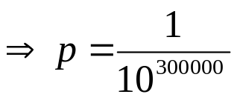
§2.2 信息熵
解：
可能的画面数是多少？
代入公式：

Slide 35
§2.2 信息熵
例2.5
A、B两城市天气情况概率分布如下表：
 | 晴 | 阴 | 雨
A城市 | 0．8 | 0．15 | 0．05
B城市 | 0．4 | 0．3 | 0．3
问哪个城市的天气具有更大的不确定性？
Page ▪ <number>

Slide 36

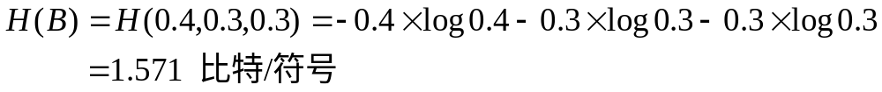
§2.2 信息熵
解：
所以，B城市的天气具有更大的不确定性。

Slide 37
§2.2 信息熵
例2.6
有甲、乙两箱球，甲箱中有红球50、白球20、
黑球30；乙箱中有红球90、白球10。现做从
两箱中分别随机取一球的实验，问从哪箱中
取球的结果随机性更大？
Page ▪ <number>

Slide 38
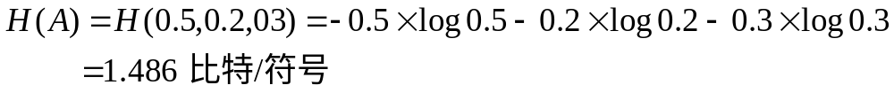
§2.2 信息熵
解：
设A、B分别代表甲、乙两箱，则
所以，从甲箱中取球的结果随机性更大。

